Slide 1
Магистерская программа
«Менеджмент в ритейле»
Факультет бизнеса и менеджмента НИУ ВШЭ

Slide 2
Что такое ритейл?

Slide 3
Ритейл - любой бизнес, связанный с продажей товаров и услуг конечному потребителю
Розничная торговля | Банковский ритейл | Мобильный ритейл
Ритейл в страховании | Подразделения FMCG компаний, работающих с конечными потребителями | Продажа услуг населению

Slide 4
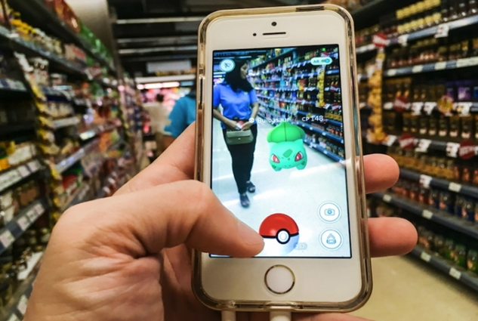
Почему ритейл?
Ритейл – это емкая сфера бизнеса, его ядро – розничная торговля, составляет 15,9% ВВП | Ритейл является лидером по обеспечению занятости для населения – 18,9% от среднегодовой численности по всем видам экономической деятельности
Современный ритейл – отрасль, ставшая центром внедрения технологических инноваций и цифровых технологий | Продажи сегодня – это предложение покупателю уникального сервиса и обеспечение эмоционально-насыщенного процесса покупки

Slide 5
Современные тренды
Многоканальные продажи | Омниканальные продажи
Одновременное использование различных форматов и каналов торговли, при котором покупатель взаимодействует с компанией посредством многочисленных точек контакта (электронная почта, контактный центр, веб-сайт, офф-лайн магазин, он-лайн магазин) | Множественные каналы объединяются в интегрированную цепочку, обеспечивающую плавное и последовательное совершение покупки, тем самым создавая особую экосистему для потребителя

Slide 6
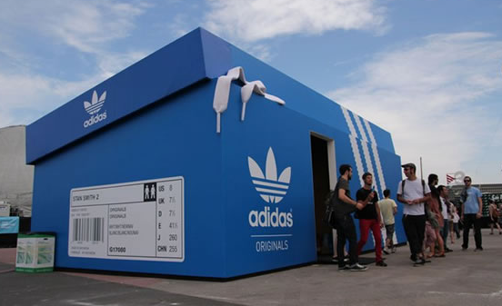
Многообразие форматов отрасли
Комбинированные форматы магазинов | Традиционные форматы (гипермаркеты, супермаркеты) | Pop-up магазины
А еще дискаунтеры, универмаги, бутики… | Магазины «у дома» и «магазины по пути» | И Интернет-магазины, вендинговая торговля…

Slide 7
Всё становится ритейлом

Slide 8
Какие специалисты требуются ритейлу?
Ритейлерам нужны лучшие специалисты, которые способны управлять инновациями, проектировать уникальные предложения ценности, разрабатывать оригинальные бизнес-модели и вовлекать клиентов (Deloitte & Touche) |  | Ритейлу катастрофически не хватает управленцев высшего и среднего уровня – от директора отдельного магазина до управляющего всей розничной сетью (их приходится часто «покупать» за рубежом), а также грамотных менеджеров по продажам (ведь от них напрямую зависит прибыль компании) и специалистов, отвечающих за новые направления и технологии – от программ лояльности и сервиса до CRM-систем (ideas4retail)

Slide 9
О программе «Менеджмент в ритейле»

Slide 10
Цели магистерской программы
Выработка у выпускников компетенций, основанных на получении углублённых знаний в области менеджмента для ведения бизнеса в сфере ритейла |  | Подготовка специалистов, владеющих технологиями менеджмента на уровне мировых стандартов в сфере ритейла

Slide 11
Ритейл-менеджер нового типа способен
Разрабатывать и реализовывать стратегии розничных компаний | Проектировать бизнес-процессы в розничной торговле | Проектировать экосистемы потребителей | Заниматься поиском и оценкой новых рыночных возможностей
Управлять результативностью бизнеса в сфере ритейла | Формировать стратегии взаимодействия и управления взаимоотношениями в межфирменных сетях, альянсах и цепях поставок | Разрабатывать маркетинговые программы в условиях изменений в паттернах поведения потребителя и внедрения технологий управления потребительским опытом | Разрабатывать комплекс управленческих решений, направленных на формирование коммерческой и финансовой результативности бизнеса
✓
✓
✓
✓
✓
✓
✓
✓

Slide 12
Уникальность магистерской программы
Рассмотрение современного ритейла как системного интегратора различных бизнесов (производителей; поставщиков, логистических компаний)
Формирование и развитие знаний и навыков работы в цифровом мире: работа с большими данными, многоканальными логистическими и коммуникационными системами, комплексное изучение проблем управления в электронной коммерции
Развитие креативных компетенций, характерных для современного ритейла как сферы проведения досуга и получения впечатлений

Slide 13
Уникальность магистерской программы
Сочетание фундаментальной подготовки с практическими навыками и алгоритмами работы менеджера
Тесное сотрудничество с бизнесом по всем направлениям подготовки
Ранний, со второго модуля, старт проектного семинара, позволяющий студентам осваивать консалтинговую деятельность в ритейле, решая конкретные задачи в области ритейл-менеджмента

Slide 14
Структура программы
Важно!!!! 90% курсов читаются совместно с практиками
Адаптационные дисциплины
Базовые дисциплины
Специальные дисциплины
Практики, проектная и научно-исследовательская работа

Slide 15
Структура программы
Адаптационные дисциплины | Базовые дисциплины
Эконометрика | Методы исследований в ритейле Бизнес-стратегии в ритейле Маркетинг-менеджмент в ритейле. Поведение потребителей и управление потребительским опытом Управление персоналом в ритейле Технология и организация коммерческой деятельности. Электронная коммерция и информационные технологии в ритейле Управление затратами и ценообразование Новое бизнес-мышление NEW!

Slide 16
Структура программы
Специальные дисциплины |  | Практики и НИР
3 из 5 CRM (Управление взаимоотношениями с клиентами) Исследования поведения потребителей в информационных сетях Размещение предприятий торговли (Location) Маркетинг в местах продаж и мерчандайзинг Логистика и управление в цепях поставок | 3 из 5 Сети, альянсы и взаимодействия в розничной торговле Управление товарным ассортиментом и категорийный менеджмент Технологии интегрированного планирования в цепях поставок розничной торговли Международный ритейл Технологии продвижения и цифровые коммуникации в ритейле | Научно-исследовательский и проектный семинары Преддипломная практика Подготовка и защита магистерской диссертации

Slide 17
Руководители программы
Радаев Вадим Валерьевич | Ойнер Ольга Константиновна
Председатель академического совета программы Первый проректор НИУ ВШЭ Сопредседатель Российской Академии ритейла Доктор экономических наук, профессор | Академический руководитель программы Зав.кафедрой Маркетинга фирмы Доктор экономических наук, профессор

Slide 18
Преподаватели программы
Липсиц И.В. | ординарный профессор НИУ ВШЭ, один из самых авторитетных специалистов в области маркетинга и ценообразования в России, входит в число 12 лучших преподавателей российского бизнес-образования (по рейтингу журнала «Секрет фирмы»), автор и соавтор целого ряда учебников и учебных пособий («Экономика без тайн», «Раскрывая тайны экономики», «Основы экономики», «Экономика», «Ценообразование в ритейле» и др.)
Ойнер О.К. | д.э.н., профессор, заведующая кафедрой маркетинга фирмы факультета бизнеса и менеджмента, академический руководитель магистерской программы «Менеджмент в ритейле», автор и соавтор целого ряда учебников и учебных пособий («Управление результативностью маркетинга», «Маркетинг», «Маркетинг-менеджмент»)
Стерлигова А.Н. | д.э.н., ординарный профессор НИУ ВШЭ, специалист в области управления цепями поставок, автор учебников и статей по операционному менеджменту, логистике и управлению запасами
Рожков К.Л. | д.э.н., профессор, Fellow of the IPM (Институт управления территориями, Манчестер, Великобритания), специалист в области маркетинга территорий, автор книг и статей по маркетингу и развитию территорий
Казаков С.П. | д.э.н., доцент, специалист в области маркетинга и продаж, автор книг и статей по инновационному маркетингу и торговому маркетингу
Пантелеева Е.К. | к.э.н., доцент, специалист в области маркетинга и управления потребительским опытом, автор статей по исследованию и управлению потребительским опытом в сфере онлайн и оффлайн ритейла
Попенкова Д.К. Зеленова О.И. | к.э.н., ст.преподаватель, практик в сфере ритейла, категорийного менеджмента, управления торговыми операциями, закупками к.э.н., доцент, специалист в сфере управления человеческими ресурсами, автор статей по исследованию систем управления человеческими ресурсами

Slide 19
Специалисты-практики компаний

Slide 20
Мы ждем на программе
Целевая аудитория программы – абитуриенты, планирующие развивать свою карьеру в сфере ритейла или смежных бизнесов (агентства, исследовательские компании в различных областях управления: маркетинге, стратегическом и операционном менеджменте, логистике)
Выпускники бакалаврских программ и программ специалитета, планирующих развитие карьеры в области ритейла и нуждающихся в комплексной системе знаний в данной сфере | Люди, имеющие начальный опыт в ритейле и планирующие свое дальнейшее профессиональное развитие в этой области

Slide 21
Поступление: конкурс портфолио
Портфолио должно включать в себя | Портфолио может включать в себя
Мотивационное письмо, описывающее индивидуальные цели и задачи потенциального студента, его видение будущей профессии и ожидания от обучения по данной программе Решение бизнес-кейса Копии диплома/дипломов о высшем образовании | Справку с места работы, если абитуриент имеет начальный опыт работы в сфере ритейла Рекомендательные письма с места учебы/работы Сертификаты/справки о прохождении профильных дисциплин (при наличии) Сертификаты/дипломы о прохождении профессиональной переподготовки, курсов повышения квалификации Свидетельства о каких-либо достижениях, например, наличие именных стипендий, статей, выступлений с докладами на научно-практических конференциях и т.п.

Slide 22
Поступление: бизнес-кейс
Подача документов до 7 июля включительно | Подача документов до 30 июля включительно | Подача документов до 16 августа включительно
09 июля на электронную почту, указанную в поданных документах, будет выслан кейс для разбора Решение кейса необходимо будет выслать обратным письмом в срок до 23:59 11 июля | 01 августа на электронную почту, указанную в поданных документах, будет выслан кейс для разбора Решение кейса необходимо будет выслать обратным письмом в срок до 23:59 03 августа | 16 августа на электронную почту, указанную в поданных документах, будет выслан кейс для разбора Решение кейса необходимо будет выслать обратным письмом в срок до 23:59 18 августа

Slide 23
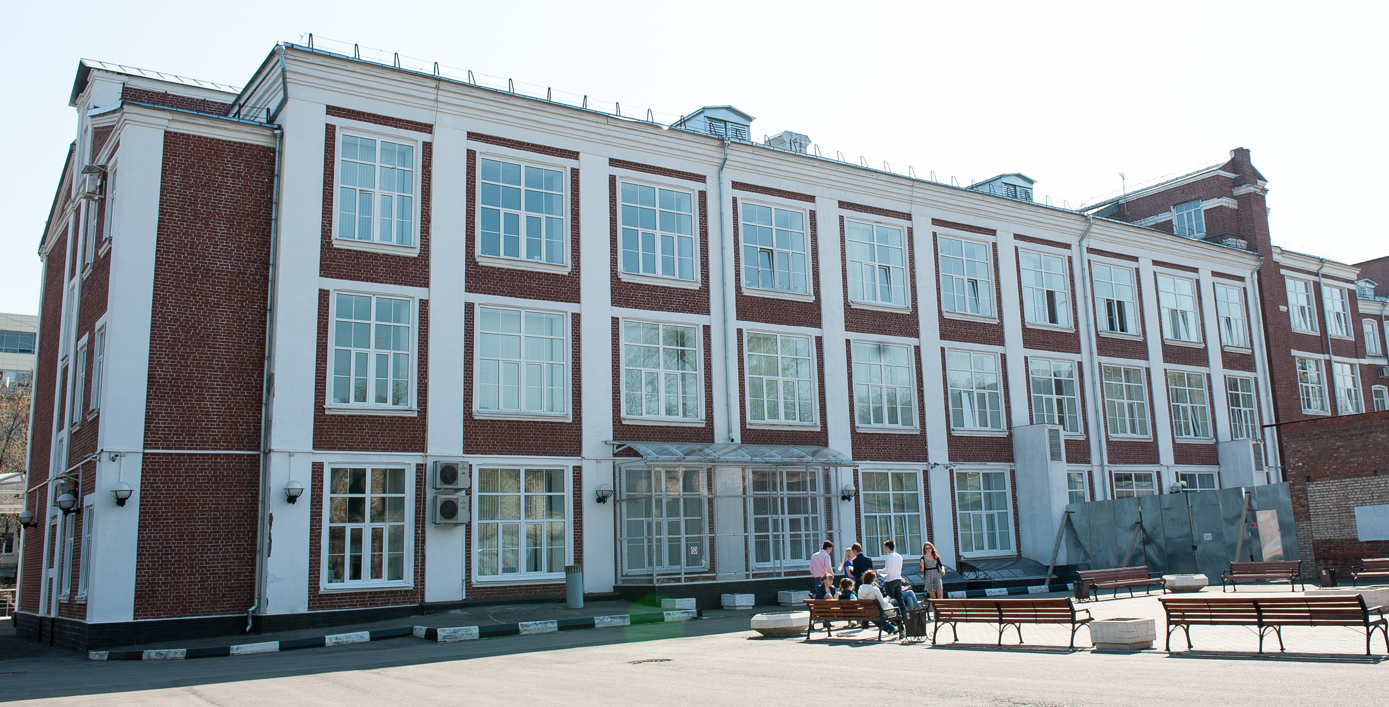
Обучение
 | Индивидуальный подход к студентам Обучение в небольших группах Занятия проводятся в будние дни в вечернее время и по субботам Предоставляется общежитие Возможность участия в международных программах обмена НИУ ВШЭ Возможность участия в научных и практических конференциях, ритейл-экспедициях (field study) Возможность прохождения стажировок и трудоустройства в компаниях-партнерах
Место проведения занятий: улица Шаболовка, 28

Slide 24
Трудоустройство выпускников
Сетевые ритейлеры (6+): маркетинг, дирекция по рознице, дирекция по развитию, дирекция по регионам, коммерческая дирекция | Крупные несетевые магазины: дирекция
Консалтинговые и исследовательские агентства | Бизнесы, связанные с продажей товаров и услуг конечному потребителю: банковский ритейл, мобильный ритейл, ритейл в страховании, подразделения FMCG компаний, работающих с конечными потребителями, продажа услуг населению и др.

Slide 25
Прием документов до 16 августа 2018
больше информации на hse.ru/ma/retail

